Slide 2
Welcome to a world of endless experiences. Live your English at U.T.P

Slide 3
INSTITUTO DE LENGUAS EXTRANJERAS - ILEX
Unidad Académica de la UTP.
Ofrece cursos de inglés alineados con los estándares internacionales (Marco Común Europeo)
Oficina: 12-409 (Bellas Artes)
Teléfonos: 3137433 - 3215782
Correo: ilex@utp.edu.co

Slide 4
Otros cursos de Idiomas – ILEX UTP
Curso de conversación en Lengua Inglesa
Alemán
Italiano
Portugués
Francés
Estos cursos no son
Subsidiados por la UTP
Oficina 12-303
utp.ilex@gmail.com

Slide 5
NORMATIVIDAD UTP PARA
LICENCIATURA EN LENGUA INGLESA

Slide 6
Acuerdo 15 de 2015
A partir del segundo semestre de 2016…
“Los estudiantes de Licenciatura en Lengua Inglesa deben graduarse con un nivel de competencias en C1 con base al MCERL Marco Común Europeo de Referencia en Lenguas.”
“Parágrafo 2: Solamente presentarán prueba de suficiencia estudiantes que estén próximos a graduarse”

Slide 7
Acuerdo 15 de 2015
Requisitos a lo largo de la carrera
Cuarto Semestre: Asignatura Inglés Intermedio B1 – B2
Séptimo Semestre: Desarrollo Profesional B2
Décimo Semestre: Nivel C1

Slide 8
Acuerdo 15 de 2015
Prueba de Suficiencia en Lengua Inglesa
Administrada por el ILEX. Prueba C1.
Se realiza 4 veces en el año
(previa a fechas de graduación)
Inscripción mediante página web ILEX
http://www.utp.edu.co/ilex/

Slide 9
Acuerdo 15 de 2015
El requisito C1 puede homologarse con pruebas internacionales…
Cambridge Advanced Exam – CAE
TOEFL ibt (95-110 puntos)
TOEFL paper based (550 puntos +)
TOEFL paper based ITP (627 puntos +)
IELTS (rango de 7 a 8)
TOEIC (880 +)
APTIS (Resultado C1)

Slide 10
Pruebas Internacionales

Slide 11
¿Cuál es el objetivo de la Prueba de Clasificación?
El objetivo de esta prueba es realizar un diagnóstico de las competencias en lengua Inglesa de los nuevos estudiantes.
1
2
3
4
5
6
7
8
El resultado clasifica en un curso de Inglés

Slide 12
¿Cuando puedo Matricular Cursos?
Si el estudiante clasifica en Curso 1 o 2.
Modalidad de Articulación ó Créditos Reducidos
10 créditos académicos.

Slide 13
Cursos de Inglés ILEX
64 horas de clase.
Nota aprobatoria del curso es 3.5 (70%)
Si el estudiante obtiene una nota final entre 3.0 y 3.4 puede presentar el Examen Remedial, el cual tiene una nota aprobatoria de 3.0

Slide 14
¿Qué son los Cursos de Inglés ILEX?
Regulares (4 horas a la semana)
1 por Semestre
Intensivos (8 horas a la semana)
2 por Semestre
(Solo para cursos 1, 2 y 3)
Intersemestrales (En vacaciones!!)
Gran variedad de Horarios (Mañana, tarde, noche, sábados, medio día)

Slide 15
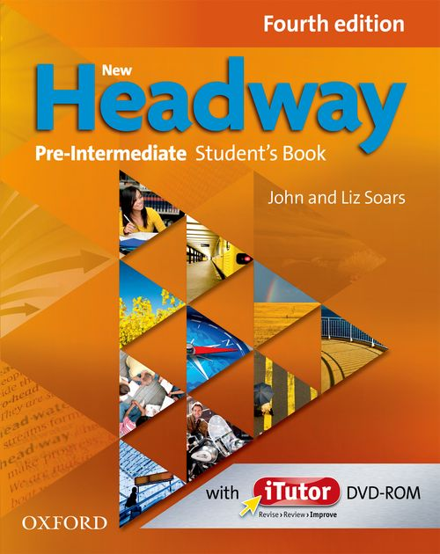
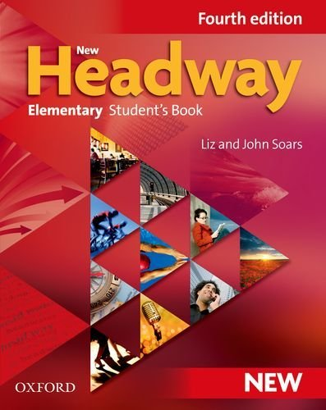
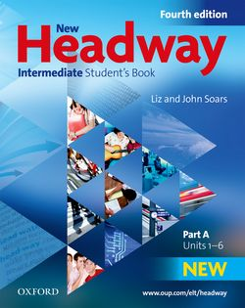
Préstamo de libro de Inglés
El curso de Inglés incluye préstamo de libro SIN COSTO

Slide 16
Costo del Curso de Inglés
Según el acuerdo 13 de 2015 (Consejo Superior)
Los cursos de inglés ofrecidos por el ILEX serán gratuitos.
Los cursos de inglés reprobados (o no asistidos) por el estudiante deberán ser pagados. $110.700 (2017)
Los Cursos no pueden ser cancelados.
Incapacidad Médica mayor a 10 días.
Cancelación de semestre.

Slide 17
Página Web ILEX
http://www.utp.edu.co/ilex/
Preguntas Frecuentes
Recursos de Aprendizaje

Slide 18
ILEX TEAM

Slide 19
Thank you !!

